Slide 1
Устный журнал «…Вы как целая эпоха» (по страницам жизни и творчества Лидии Корнеевны Чуковской)
Составила: Айзятова Фидания Мидехатовна, учитель русского языка и литературы МБОУ «Старокакерлинская сош» Дрожжановского района РТ

Slide 2
1 страница.
Лидия Чуковская все еще далеко впереди,
она дожидается нас в иной,
человечной и умной России.
/С.А. Лурье/

Slide 3
Вот что говорил друг, которого она считала одним из самых талантливых критиков, кто, как когда-то ее отец, возвращал критику в литературу- Самуил Лурье:
«Мне кажется, что Лидия Корнеевна Чуковская была в этом нашем довольно безумном мире и в безумной истории как бы воплощением нормы. Вот она была воплощением нормального сознания, для которого такие вещи, как правда, человеческое величие, обладали реальным смыслом. Она в самом деле верила, что бывают великие люди, и Ахматову считала великим человеком. Она в самом деле верила, что это очень важно, чтобы речь, например, Ахматовой или наоборот - скверное выступление скверного человека, донос какой-нибудь, - был записан, вспомнен, не забыт... Потому что ей казалось, что правда играет в человеческих делах и в человеческой истории очень большую роль. »
Павел Крюков «Владелица луча».

Slide 4
2 страница. Детство Л.К.Чуковской

Slide 5
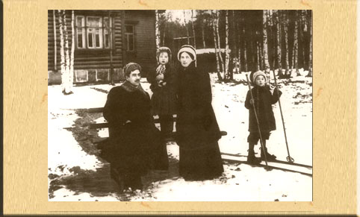
ЧУКОВСКАЯ ЛИДИЯ КОРНЕЕВНА (1907–1996), русский советский поэт, прозаик, критик. Родилась 24 марта (7 апреля) 1907 года в Петербурге в семье писателя К.И.Чуковского. В воспитании Чуковской большую роль сыграла творческая атмосфера родительского дома в Петербурге и в дачном поселке Куоккала (ныне Репино), широкий круг знакомств отца, включавший в себя многих выдающихся деятелей культуры и искусства.

Slide 6
Интересны воспоминания самого Корнея Чуковского о дочери, опубликованные им в «Дневнике». В них он совсем маленькую дочь называет «врожденной гуманисткой». Вспоминает, что самыми любимыми ее детскими книгами были «Каштанка» и «Березкины именины», которые она читала по 3 раза в день. Маленькая Лида мечтала о том, чтобы «все люди собрались вместе и решили, чтобы больше не было бедных». И, как пишет Корней Чуковский, он «первый раз понял, какая рядом с ним чистая душа».
Интересны воспоминания самого Корнея Чуковского о дочери, опубликованные им в «Дневнике». В них он совсем маленькую дочь называет «врожденной гуманисткой». Вспоминает, что самыми любимыми ее детскими книгами были «Каштанка» и «Березкины именины», которые она читала по 3 раза в день. Маленькая Лида мечтала о том, чтобы «все люди собрались вместе и решили, чтобы больше не было бедных». И, как пишет Корней Чуковский, он «первый раз понял, какая рядом с ним чистая душа».

Slide 7
3 страница. Вся жизнь- в литературе

Slide 8
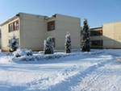
Училась в лучших учебных заведениях Петрограда – в гимназии Таганцева и Тенишевском училище. В 1924–1925гг. слушала лекции Ю.Тынянова, Б.Эйхенбаума, В.Жирмунского и др. выдающихся ученых на литературоведческом отделении ленинградского Института искусств. За противостояние деятельности комсомольской организации была арестована и в 1926году выслана в г.Саратов. Благодаря усилиям К.И.Чуковского ей удалось спустя 11 месяцев вернуться в Ленинград

Slide 9
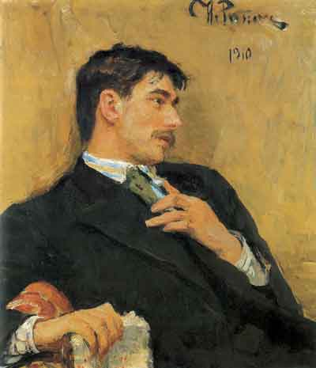
В 1926 году Чуковская была арестована по обвинению в составлении антисоветской листовки (фактически листовка была составлена её подругой, которая без ведома Лидии воспользовалась её пишущей машинкой). Чуковская была сослана в Саратов, где благодаря хлопотам отца провела только несколько месяцев. Во время саратовской ссылки Чуковская заняла принципиальную позицию в конфликте с властями: отказалась от публичного покаяния, держалась вместе с политическими ссыльными.

Slide 10
10 лет Лидия Чуковская
работала с С.Я. Маршаком - поэтом, переводчиком, редактором Детиздата.
Ее коллегами были Н. Заболоцкий, Н. Олейников, Д. Хармс, А. Введенский и другие ныне признанные классики русской литературы.
Это был «крошечный островок словесной, художнической, литографской и типографской культуры».
Гибель в 1937 г.
«ленинградской редакции»
определила ее взгляды и поведение на многие годы вперед.

Slide 11
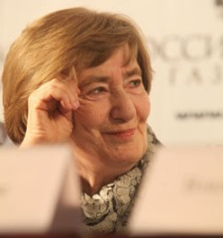
В 1929 году вышла замуж за историка литературы Цезаря Самойловича Вольпе. От этого брака в 1931 году родилась дочь Елена.

Slide 12
4 страница.
«Мы должны знать, как это произошло, чтобы никто и никогда не мог выкрасть наше будущее снова. Изучение прошлого- это спасение будущего, его гарант».
Евгений Евтушенко.

Slide 13
Второй муж Лидии Корнеевны физик Матвей Бронштейн был арестован в 1937-м году и получил «десять лет без права переписки», что в те годы означало: расстрел. Под впечатлением событий тех лет Чуковская написала повесть «Софья Петровна».Чуковская работала над повестью в1939–1940 годы (опубликована в 1965 году в Париже под названием «Опустелый дом»), в которой рассказала о том, как массовый террор постепенно осознается простым, не занимающимся политикой человеком.

Slide 14
Летом 37-го года был арестован М. П. Бронштейн. Его приговорили к десяти годам без права переписки. Но то, что эта формулировка означает расстрел, Лидия Корнеевна узнала лишь через два года. (Подробнее об этой трагедии можно будет прочитать в ее книге "Прочерк", над которой она, на моей памяти, работает уже десять лет. Я прочел три редакции этой книги - мне понравилась и самая первая, но беспощадная к себе Лидия Корнеевна сейчас заканчивает четвертую… Эта книга не только о том, как они с Корнеем Ивановичем хлопотали об освобождении ее уже расстрелянного, мужа, но одновременно это пронзительная повесть о конце тридцатых годов, о мужестве и страхе ленинградцев, о том, что сумели с ними сделать чекисты, и том, чего они все-таки сделать не сумели). Владимир Корнилов. «…Вы как целая эпоха»

Slide 15
5 страница.
Судьба книги «Софья Петровна»
«Не хочу мести, не хочу суда. Хочу, чтобы люди знали и помнили как все это было».
Акмал Икрамов Камил, писатель, расстрелян в 1938г.

Slide 16
После ареста мужа пришли арестовывать и Лидию Корнеевну - как жену "врага народа". К счастью, ее не оказалось дома. Она тут же покинула Ленинград и смогла вернуться домой лишь через год с лишним. В ту пору, когда в стране царила помесь слепого энтузиазма с леденящим душу ужасом, она написала "Софью Петровну" ,которая, как и "Реквием" Ахматовой, послужит в библейском смысле оправданием нашей литературы тех лет. Ведь написать тогда - даже в стол! - такую повесть было смертельно опасно. Но, как сказано в Писании, не погибнет город, в котором есть праведники. (В нашем случае - праведницы). Владимир Корнилов. «…Вы как целая эпоха»

Slide 17
Лида Чуковская осталась верна твердости своего характера. Надежности, которую так ценила в других. Верна с юности до последних дней. И лучшие друзья платили ей тем же. Так, Исидор Гликин и его сестра Розалия годами - каждый до своей смерти - тайно хранили драгоценную рукопись "Софьи Петровны". А после смерти Сталина Лидия Корнеевна взяла ее из тайника в Ленинграде.
Анатолий Разумов «Памяти юности Лидии Чуковской».

Slide 18
6 страница.
«У нас зря не посадят».
«Ваша повесть измерительный прибор. С помощью этого прибора каждый может измерить, сколько в нем самом живет еще рабьего, тупого, глухо-слепо-немого».

Slide 19
7 страница. «… Вы как целая эпоха».

Slide 20
Репрессиям в писательской среде посвящена написанная в форме дневника книга "Спуск под воду" (1972г).

Slide 21
...Были казни, были бури,
Но среди переполоха
В жизни и в литературе
Вы, как целая эпоха.
Перед адом и кошмаром
Вы стояли что есть силы
Петроградским ординаром,
Чтобы нас не затопило.
Знаю, Лидия Корнеевна,
Как нерадостно и трудно
Так стараться ежедневно,
Ежечасно и минутно...
В.Корнилов « … Вы как целая эпоха»

Slide 22
8 страница.
Л.К.Чуковская и А.А.Ахматова

Slide 23
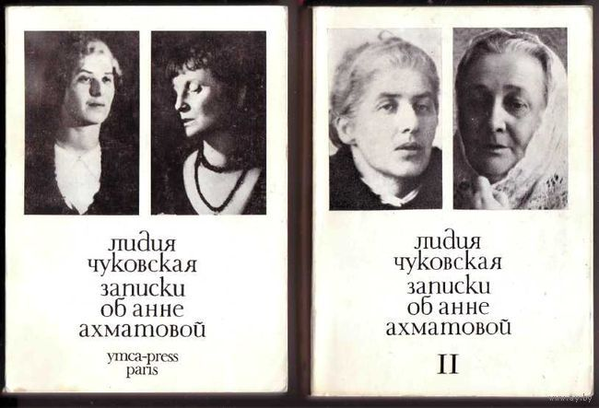
С 1938-го по 1941-й год, затем в эвакуации в Ташкенте, и с 1952-го Чуковская вела подробные записи своих бесед с Анной Ахматовой, которые стали важнейшим литературным и политическим памятником эпохи. Она была среди тех, кто в течение долгих лет помнил текст «Реквиема» наизусть, так как Ахматова не сохраняла рукопись, сжигая каждое стихотворение цикла сразу после прочтения.
.

Slide 24
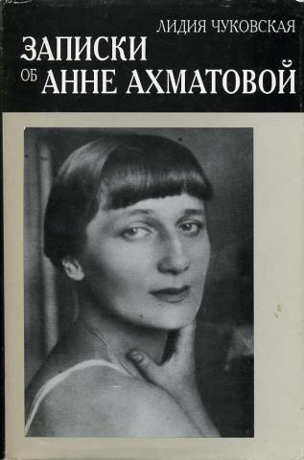
«Колеблясь между страхом обыска и необходимостью записывать каждое ее слово, я начала вести дневник наших встреч. Разговоры я записывала, стихи, творимые ею, запоминала наизусть (в том числе «Реквием»)», за который, согласно «могильному» юмору тех лет, полагалось 25 лет расстрела».

Slide 25
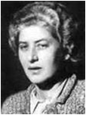
9 страница.
Автор замечательных стихов.

Slide 26
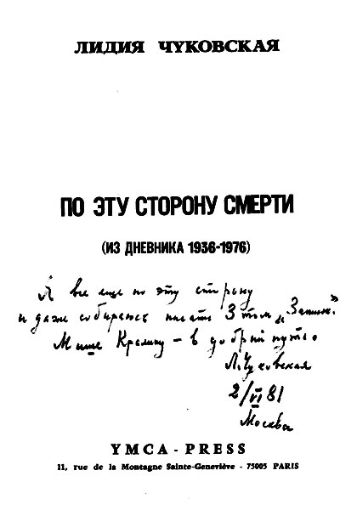
В течение всей жизни Чуковская писала стихи, которые объединила в книгу «По эту сторону смерти»(1978).

Slide 27
10 страница.
«… человек и писатель, одна из немногих настоящих писателей, оставшихся в России».

Slide 28
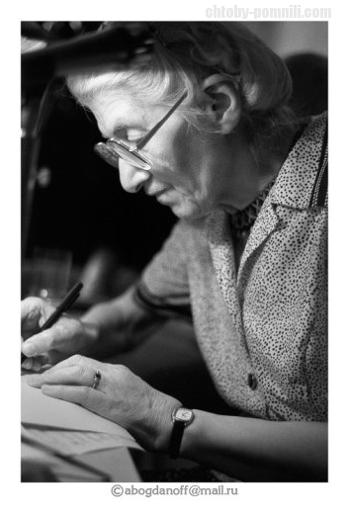
«С начала шестидесятых и в семидесятые годы вместе с другими представителями интеллигенции, писателями и учеными (Ф. Вигдорова, Л. Копелев, А Якобсон, Л. Богораз, А Солженицын, А Д Сахаров, В. Войнович, В. Корнилов, Г. Владимов и др.) я постоянно выступала против беззаконий, творимых властью. Этот период моей работы и жизни отражен в сборнике "Открытое слово" и в других книгах».
Л. Чуковская "Автобиография"

Slide 29
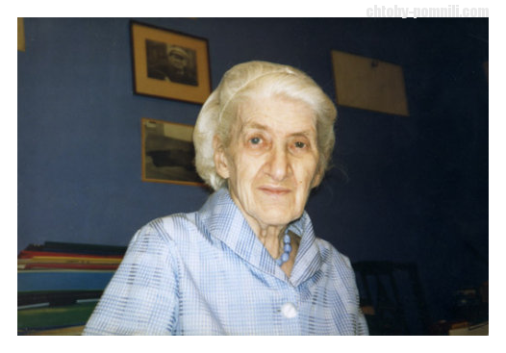
С 1973 г. началась открытая «травля» писательницы.
9 января 1974 г. она была исключена из Союза писателей.
Не только ни единого слова, написанного ею, но и самое имя ее было запрещено упоминать в печати 15 лет (с1973 по 1988 г.)
3 июня 1987 года ее имя было упомянуто в "Литературной Газете».
В 1988 г. она была восстановлена в Союзе писателей

Slide 30
Особо нужно отметить роль Лидии Чуковской в спасении романа Бориса Житкова «Виктор Вавич». Уникальное произведение о русской революции после убийственной рецензии Александра Фадеева было запрещено к печати, готовый набор рассыпан, ни одна книга так и не вышла из издательства… Лидия Корнеевна Чуковская сохранила один экземпляр романа, и именно благодаря ее усилиям этот роман увидел свет в начале 90х годов.

Slide 31
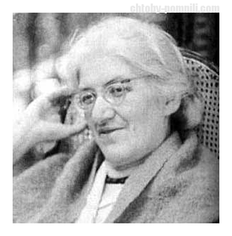
Для современников имя Лидии Корнеевны было неотделимо от понятия правды. «Ее голос прозвучал для всех как голос свободного, независимого, достойного человека»
Наум Коржавин.

Slide 32
«Спасибо Вам, Лидия Корнеевна,
за то,
что Вы,
человек и писатель, одна из немногих настоящих писателей, оставшихся в России»
Мемориальная доска на доме,
где жили М. Бронштейн и Л.Чуковская
Надпись, которую Л. Чуковская
считала своим орденом. Она
нашла ее
на кладбище рядом с могилой
К.И. Чуковского

Slide 33
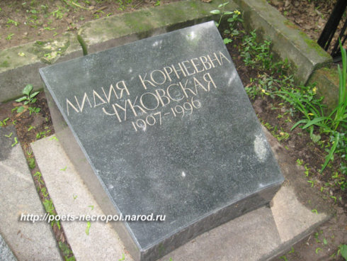
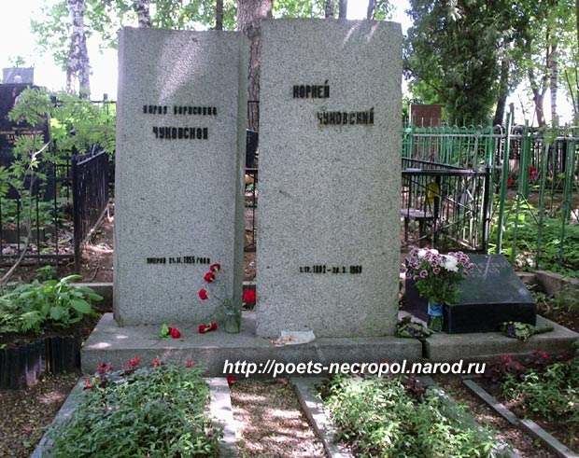
Последние годы.
Последние годы Лидия Чуковская жила в Москве, на Тверской улице, в престижном шумном районе рядом с Кремлем. Но Москву она так и не полюбила, ей был дорог поневоле оставленный Ленинград. Город, где она родилась, училась, где работала в слаженном творческом коллективе детской редакции Маршака, где встретилась с Матвеем Бронштейном и где его потеряла. В «Прочерке» она признается, что Митя-призрак, Митя-тень является ей через много десятилетий после разлуки — во сне и наяву. Только возвращается он всегда в Ленинград.
Умерла Лидия Чуковская в Москве 7 февраля 1996 года, и была похоронена на Переделкинском кладбище рядом с отцом

Slide 34
26 марта 1997 года на доме у Пяти Углов городские власти установили гранитную мемориальную доску: "В этом доме с сентябpя 1935 года жили писательница Лидия Корнеевна Чуковская и физик-теоретик Матвей Петрович Бронштейн (расстрелян). Здесь была написана "Софья Петровна" - повесть о большом терроре".

Slide 35
8 июля 1997 года Лидию Чуковскую и ее однодельцев реабилитировали по заключению прокуратуры Петербурга, потому что "материалами уголовного дела их антисоветская деятельность не доказана. Утверждение, что их целью являлось свержение советской власти, основано на оперативной информации и не подтверждено доказательствами".

Slide 36
11 страница.
Эпилог.

Slide 37
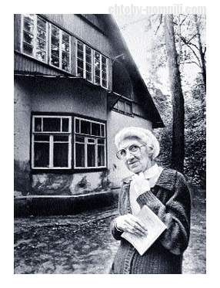
И случилось превращение героизма в гениальность, сострадания и верности мертвым- в бессмертные книги. «Софья Петровна», «Спуск под воду», «Процесс исключения», «Записки об Анне Ахматовой»,«Памяти детства» - классическая проза, ясновидение правды, сага о человеческом достоинстве.

Slide 38
Это книги, отторгающие жестокость и низость как нечто непостижимое, потустороннее,- а понятно и нормально благородство, а подлинной реальностью обладают лишь творчество и любовь.
Эти книги свидетельствуют, что по крайней мере в одном человеке на нашей Земле соединились бесстрашный характер, непреклонная воля, великодушное сердце и ясный ум- и стали неотразимой рыцарской речью.
«Некролог» Самуил Лурье.

Slide 39
...
В 2001 году изданы “Сочинения в 2-х томах” Лидии Корнеевны, подготовленные к печати ее дочерью-Еленой Цезаревной Чуковской и многолетней помощницей Лидии Корнеевны – Жозефиной Оскаровной Хавкиной. В 1-м томе помещен ”Прочерк” в редакции 1986 года, однако в книге есть глава ”После конца“, в которой приведены свидетельства людей, сидевших с Матвеем Петровичем. Здесь же впервые напечатаны воспоминания о Фриде Вигдоровой, с которой дружила Лидия Корнеевна. В книгу включены также стихи Чуковской, посвященные Матвею Бронштейну. Во второй том включена книга Чуковской ”Дом поэта“, полемика со ”Второй книгой” Надежды Мандельштам, там же ”Отрывки из дневника“, очерк ”Предсмертие“ – о последних днях Марины Цветаевой. Здесь воспоминания о Константине Симонове, Борисе Пастернаке, Иосифе Бродском, Тамаре Габбе и других.

Slide 40
Лидия Корнеевна была удивительно чуткой ревнительницей и хранительницей традиции русской литературы. Слово «традиция» здесь – самое главное. Она до такой степени пронзительно ее чувствовала, что никакое новое литературное явление, факт, книга, произведение не были для нее одиночным событием – но сразу она увязывала их, соединяла и сопоставляла с хранимой в душе традицией.
Александр Солженицын. «Слово прощания».

Slide 41
Жизнь Лидии Чуковской наполнял каждодневный труд, труд каторжный, вдохновенный, обезболивающий. Много дел у нее и после смерти. Об одном из них она сказала сама:
"Ну, а если умру я, а дом твой останется жить, Я с ближайшего облака буду его сторожить."
Не менее важное ее дело - помогать нам смотреть на жизнь широко открытыми глазами, смело и строго, и подчиняться внутреннему голосу правды. И поэтому Лидия Чуковская с нами, с теми, кому довелось или еще предстоит соприкоснуться с ее жизнью, с ее книгами, с ее свидетельством.
Геннадий Горелик

